Slide 1

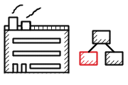
Фабричный метод

Slide 2
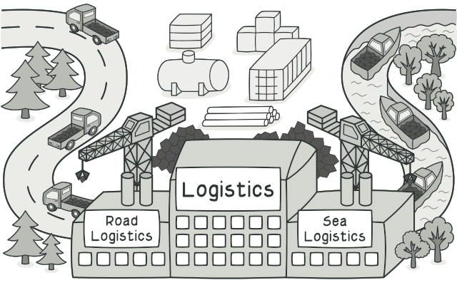
Суть паттерна
Фабричный метод — это порождающий паттерн проектирования, который определяет общий интерфейс для создания объектов в суперклассе, позволяя подклассам изменять тип создаваемых объектов.

Slide 3
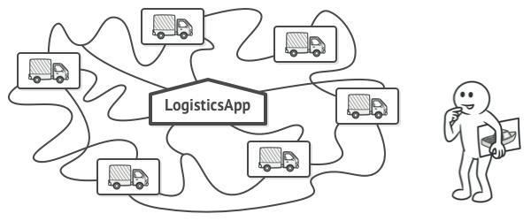
Проблема
Представьте, что вы создаёте программу управления грузовыми перевозками. Сперва вы рассчитываете перевозить товары только на автомобилях. Поэтому весь ваш код работает с объектами класса Грузовик.
В какой-то момент ваша программа становится настолько известной, что морские перевозчики выстраиваются в очередь и просят добавить поддержку морской логистики в программу.
Но как насчёт кода?
Большая часть существующего кода жёстко привязана к классам Грузовиков. Чтобы добавить в программу классы морских Судов понадобится перелопатить всю программу. Более того, если вы потом решите добавить ещё один вид транспорта, то всю эту работы придётся повторить. В итоге вы получите ужасающий код, наполненный условными операторами

Slide 4
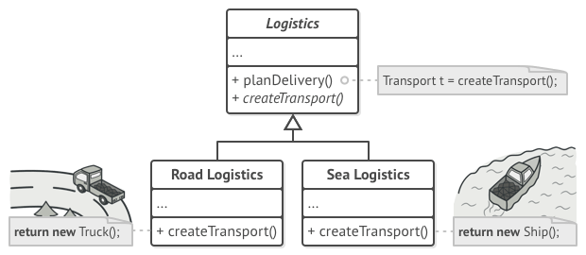
Решение
Паттерн Фабричный метод предлагает создавать объекты не напрямую, используя оператор new, а через вызов особого фабричного метода.
На первый взгляд, это может показаться бессмысленным — мы просто переместили вызов из одного конца программы в другой. Но теперь вы сможете переопределить фабричный метод в подклассе, чтобы изменить тип создаваемого продукта.

Slide 5
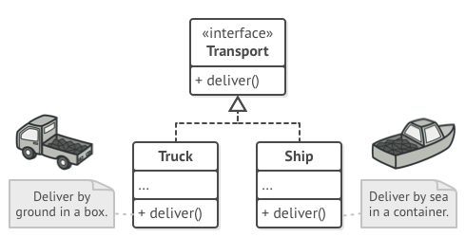
Решение продолжение…
Чтобы эта система работала, все возвращаемые объекты должны иметь общий интерфейс. Подклассы смогут производить объекты различных классов, следующих одному и тому же интерфейсу.
Например, классы Грузовик и Судно реализуют интерфейс Транспорт с методом доставить. Каждый из этих классов реализует метод по-своему: грузовики везут грузы по земле, а судна — по морю. Фабричный метод в классе ДорожнойЛогистики вернёт грузовик, а класс МорскойЛогистики — судно.

Slide 6
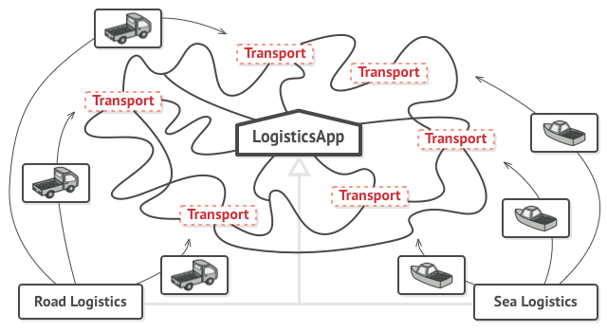
Решение продолжение…
Для клиента фабричного метода нет разницы между этими объектами, так как он будет трактовать их как некий абстрактный Транспорт. Для него будет важно, чтобы объект имел метод доставить, а как конкретно он работает — не важно.

Slide 7
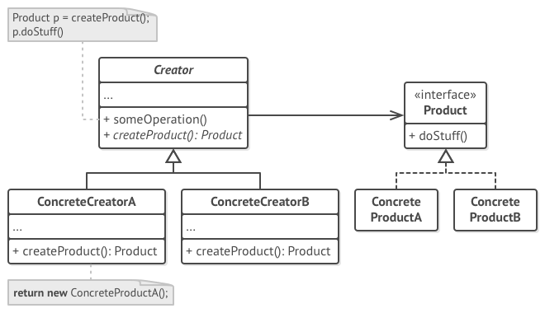
Структура
4. Создатель объявляет фабричный метод, создающий объекты через общий интерфейс продуктов.
Зачастую фабричный метод объявляют абстрактным, чтобы заставить все подклассы реализовать фабричный метод по-своему. Однако он может возвращать и какой-то продукт по умолчанию.
Несмотря на название, важно понимать, что создание продуктов не является единственной и главной функцией создателя. Обычно он содержит и другой полезный код работы с продуктом. Аналогия: в большой софтверной компании может быть центр подготовки программистов, но основная задача компании — писать код, а не готовить программистов.
1. Продукт определяет общий интерфейс объектов, которые может произвести создатель и его подклассы.
2. Конкретные продукты содержат код различных продуктов. Продукты будут отличаться реализацией, но интерфейс у них будет общий
3. Конкретные создатели по-своему реализуют фабричный метод, производя те или иные конкретные продукты.
Фабричный метод не обязан всё время создавать новые объекты. Его можно переписать так, чтобы возвращать существующие объекты из какого-то хранилища или кэша.

Slide 8
Применимость
Когда заранее неизвестны типы и зависимости объектов, с которыми должен работать ваш код.
Фабричный метод отделяет код производства продуктов от остального кода, который эти продукты использует.
Благодаря этому, код производства можно расширять, не трогая основной код. Так, чтобы добавить поддержку нового продукта, вам нужно создать новый подкласс и определить в нём фабричный метод, возвращая оттуда экземпляр нового продукта.
Когда вы хотите дать возможность пользователям расширять части вашего фреймворка или библиотеки.
Пользователи могут расширять классы вашего фреймворка через наследование. Но как сделать так, чтобы фреймворк создавал объекты из этих новых классов, а не из стандартных?
Решением будет дать пользователям возможность расширять не только желаемые компоненты, но и классы, которые создают эти компоненты. А для этого создающие классы должны иметь конкретные создающие методы, которые можно определить.

Slide 9
Применимость продолжение…
Когда вы хотите экономить системные ресурсы, повторно используя уже созданные объекты, вместо создания новых.
Такая проблема обычно возникает при работе с тяжёлыми ресурсоёмкими объектами, такими как подключение к базе данных, файловой системе и т.д.
Представьте, сколько действий вам нужно совершить, чтобы повторно использовать существующие объекты:
1) Сперва вам следует создать общее хранилище, чтобы хранить вы нём все создаваемые объекты.
2) При запросе нового объекта, нужно будет заглянуть в хранилище и проверить, есть ли там неиспользуемый объект.
3) А затем вернуть его клиентскому коду.
4)Но если свободных объектов нет — создать новый, не забыв добавить его в хранилище.
Весь этот код нужно куда-то поместить, чтобы не засорять клиентский код.
Самым удобным местом был бы конструктор объекта, ведь все эти проверки нужны только при создании объектов.
Но, увы, конструктор всегда создаёт новые объекты, он не может вернуть существующий экземпляр.
Значит, должен другой метод, который бы отдавал как существующие, так и новые объекты. Ним и станет фабричный метод.

Slide 10
Шаги реализации
Приведите все создаваемые продукты к общему интерфейсу.
В классе, который производит продукты, создайте пустой фабричный метод. В качестве возвращаемого типа укажите общий интерфейс продукта.
Затем, пройдитесь по коду класса и найдите все участки, создающие продукты. Поочерёдно замените эти участки вызовами фабричного метода, перенося в него код создания различных продуктов. В фабричный метод, возможно, придётся добавить несколько параметров, контролирующих какой из продуктов нужно создать.
Для каждого типа продуктов заведите подкласс и переопределите в нём фабричный метод. Переместите туда код создания соответствующего продукта из суперкласса
Если создаваемых продуктов слишком много для существующих подклассов создателя, вы можете подумать о введении параметров в фабричный метод, которые позволят возвращать различные продукты в пределах одного подкласса.
Если после всех перемещений фабричный метод стал пустым, можете сделать его абстрактным. Если в нём что-то осталось — не беда, это будет его реализацией по умолчанию.

Slide 11


Преимущества и недостатки
Избавляет класс от привязки к конкретным классам продуктов.
Выделяет код производства продуктов в одно место, упрощая поддержку кода.
Упрощает добавление новых продуктов в программу.
Реализует принцип открытости/закрытости.
Реализует принцип открытости/закрытости.

Slide 12
Отношение с другими паттернами
Многие архитектуры начинаются с применения Фабричного метода (более простого и расширяемого через подклассы) и эволюционируют в сторону Абстрактной Фабрики, Прототипа или Строителя (более гибких, но и более сложных).
Классы Абстрактной фабрики чаще всего реализуются с помощью Фабричного метода, хотя они могут быть построены и на основе Прототипа.
Фабричный метод можно использовать вместе с Итератором, чтобы подклассы коллекций могли создавать подходящие им итераторы.
Прототип не опирается на наследование, но ему нужна сложная операция инициализации. Фабричный метод наоборот, построен на наследовании, но не требует сложной инициализации.
Фабричный метод можно рассматривать как частный случай Шаблонного метода. Кроме того, Фабричный метод нередко бывает частью большого класса с Шаблонными методами.

